Slide 1
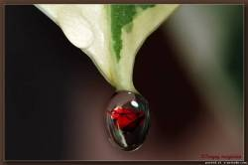
Добро и зло

Slide 2
В жизни по-разному можно жить –
Можно в беде, а можно в радости.
Вовремя есть, вовремя пить,
Вовремя делать гадости.
А можно так:
На рассвете встать –
И, помышляя о чуде,
Рукой, обожженною,
солнце достать
И подарить его людям

Slide 3
Добро и зло —противоположности, отрицающие друг друга. В европейской традиции добро обычно ассоциируют со светом, светлым, белым. Зло — с тьмой, тёмным, чёрным. Согласно догматам некоторых религий, добро со злом рассматриваются как автономные силы, ведущие извечную борьбу за право властвовать в мире.

Slide 4
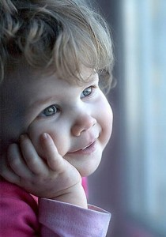
Притча о добре и зле.
Был у гнева сын. Звали его — зло. Такой, что ему самому было с ним трудно. И решил он его женить на какой-нибудь добродетели. Глядишь, немного смягчится, и ему на старости легче с ним будет! Похитил он радость и женил на ней свое зло.
Только недолгим был тот брак поневоле. Но осталось от него дитя — злорадство. Да и правда, не может быть ничего общего у добра со злом. А если вдруг и случится, то добра от него не жди!

Slide 5
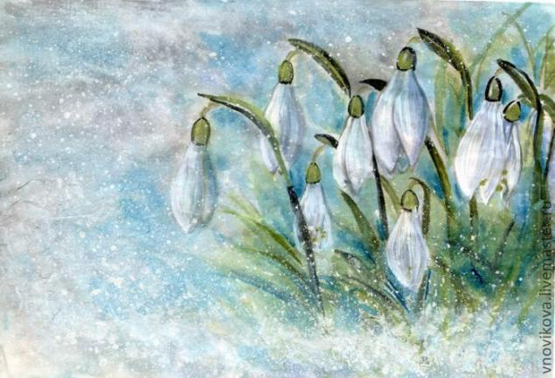
Понятия о добре и зле должны формироваться в детстве. И начинается добро именно тогда, когда на свет появляется ребенок. Чистое, светлое, воистину доброе создание Божье.. В дальнейшем на формирование доброго и злого в сознании ребенка огромное влияние оказывает детский сад, затем школа, вуз. Но именно в семье закладываются первоначальные основы личности

Slide 6
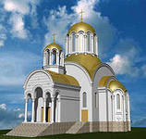
Для многих людей источником добра является церковь. «Не сотвори себе кумира», «Возлюби ближнего своего, как самого себя», «Не прелюбодействуй» – помнит наизусть каждый из нас, вот только вопрос в том, что некоторые с помощью церкви, молитвы, причащения и других церковных таинств пытаются «смыть» с себя то зло, которое они совершают с завидным постоянством. Бог, как говорится, добрый. Он простит. Да и вообще, если говорить о церкви, то большинство обращается туда только, когда беда.

Slide 7
Добро и зло являются основными понятиями этики. Они служат нам ориентиром в огромном моральном мире. Нравственный человек стремится строить свою деятельность таким образом, чтобы подавить зло и сотворить добро. Человек – существо моральное, он призван жить по законам морали, которые осмысливаются в этике, а не по законам джунглей, где сильный всегда прав.

Slide 8
Добрыми становятся только тогда, когда ведут интенсивную нравственную жизнь (творят добро).
А дорогу к добру осилит идущий.

Slide 9
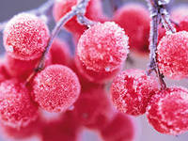
ПРЕЗЕНТАЦИЮ ПОДГОТОВИЛА УЧИТЕЛЬ ГБОУ СОШ №1905 г.МОСКВА
СМИРНОВА Н.А.

